Slide 1
RELATÓRIO FOTOGRÁFICO
Julho/2023

Slide 2
SERVIÇOS EM ANDAMENTO

Slide 3
Período 03/07 - 07/07

Slide 4
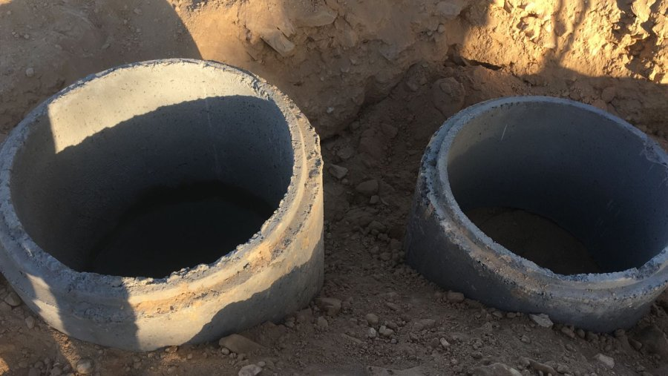
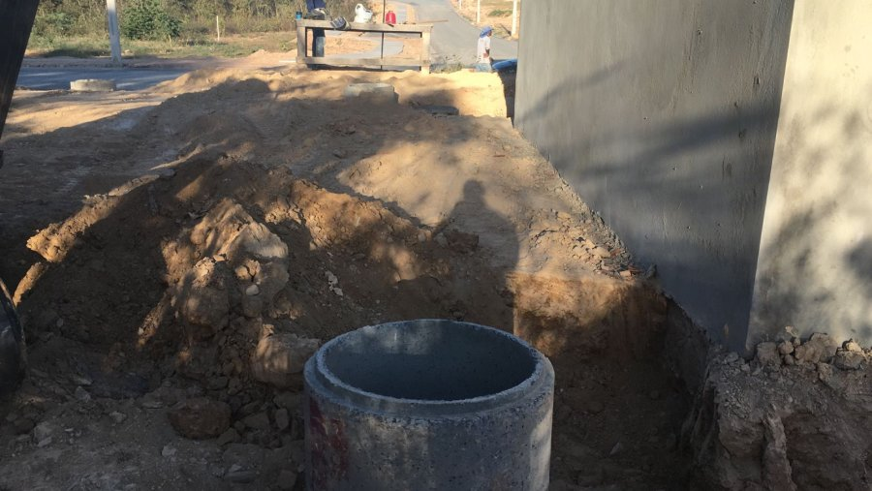
Relatório Fotográfico
Julho de 2023
Foto 1
Foto 2
Fotos 1 e 2 – Lounge Gourmet 01
Serviço: Execução das instalações sanitárias externas.
Local: Lounge Gourmet 01.
Empreiteiro: Enko.

Slide 5
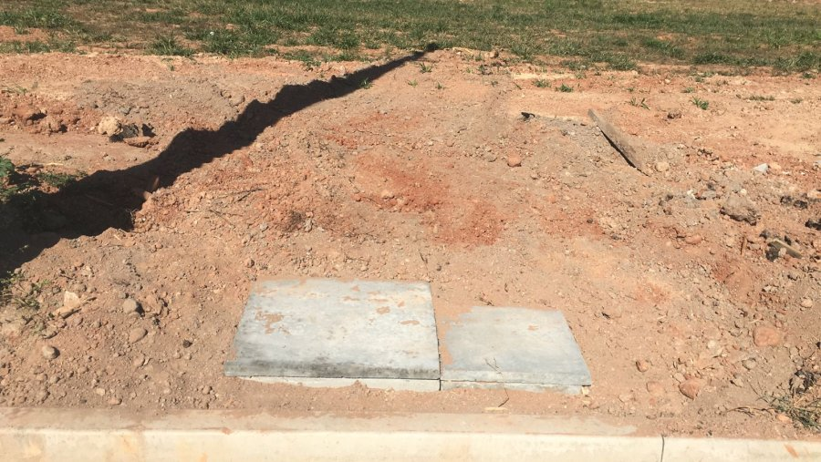
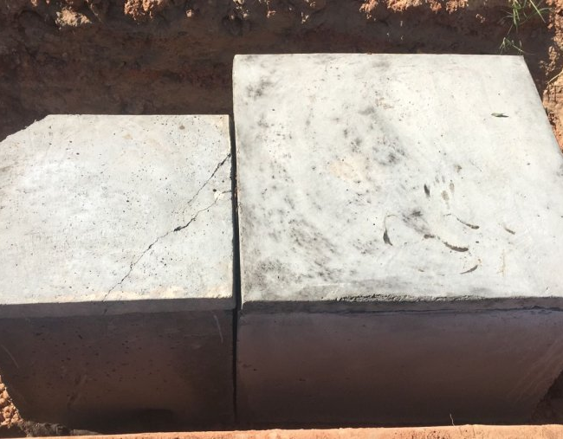
Relatório Fotográfico
Julho de 2023
Foto 3
Foto 4
Fotos 3 e 4 – Execução da Rede Elétrica
Serviço: Instalação das caixas de elétrica.
Local: Alameda Turmalima e Alameda das Pérolas.
Empreiteiro: Inova.

Slide 6
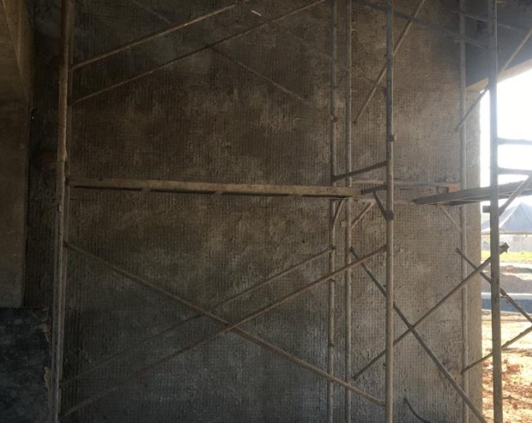
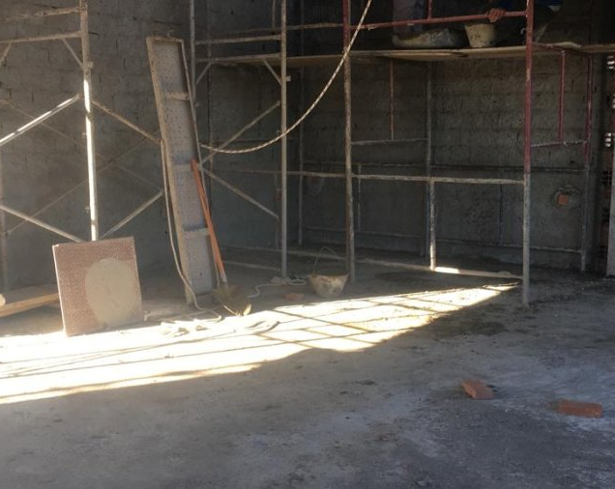
Relatório Fotográfico
Julho de 2023
Foto 5
Foto 6
Fotos 5 e 6 – Fitness
Serviço: Instalação das telas para alvenaria.
Local: Fitness.
Empreiteiro: Scoti.

Slide 7
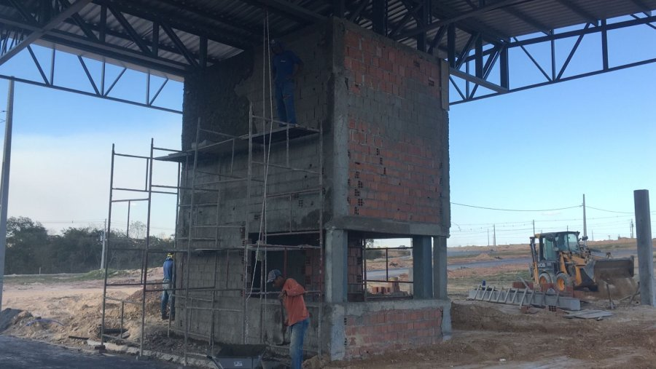
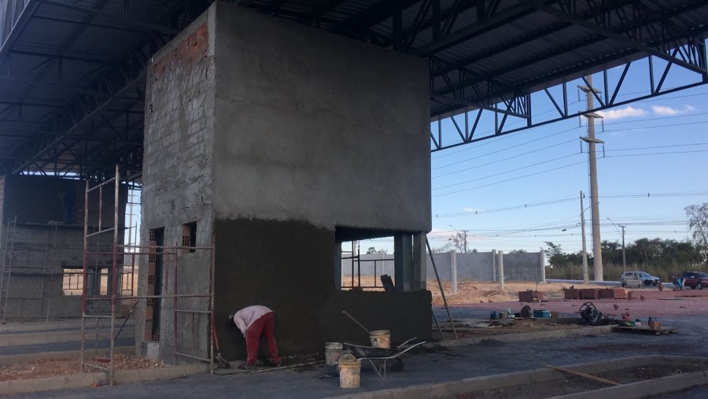
Relatório Fotográfico
Julho de 2023
Foto 7
Foto 8
Fotos 7 e 8 – Complexo Administrativo
Serviço: Execução do reboco da Guarita Social.
Local: Complexo Administrativo.
Empreiteiro: Enko.

Slide 8
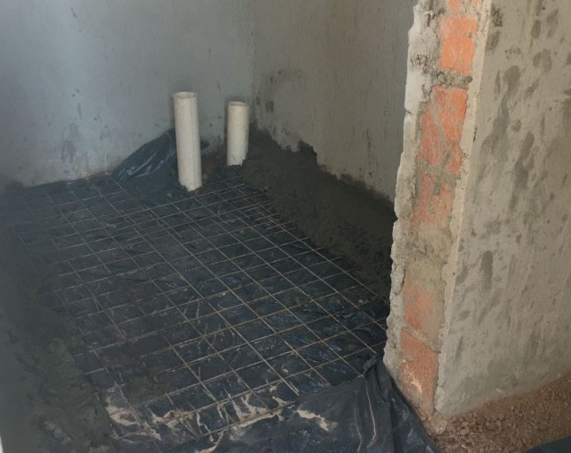
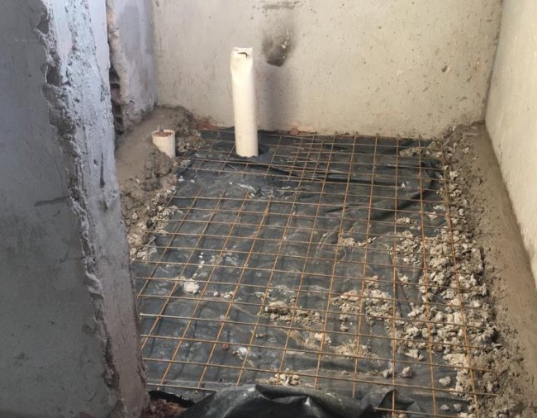
Relatório Fotográfico
Julho de 2023
Foto 9
Foto 10
Fotos 9 e 10 – Fitness
Serviço: Execução das linhas mestras.
Local: Fitness.
Empreiteiro: Scoti.

Slide 9
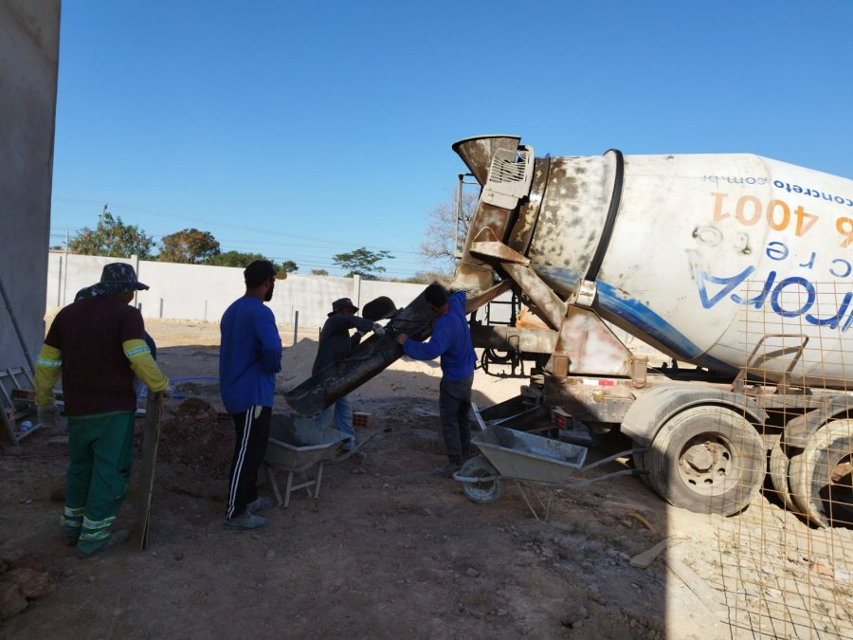
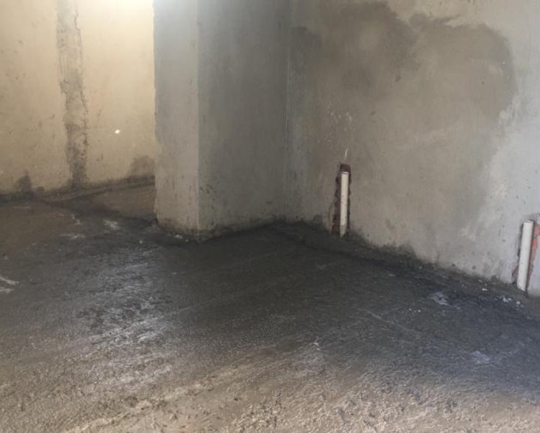
Relatório Fotográfico
Julho de 2023
Foto 11
Foto 12
Fotos 11 e 12 – Lounge Gourmet 01
Serviço: Execução da concretagem do piso.
Local: Lounge Gourmet 01.
Empreiteiro: Scoti.

Slide 10
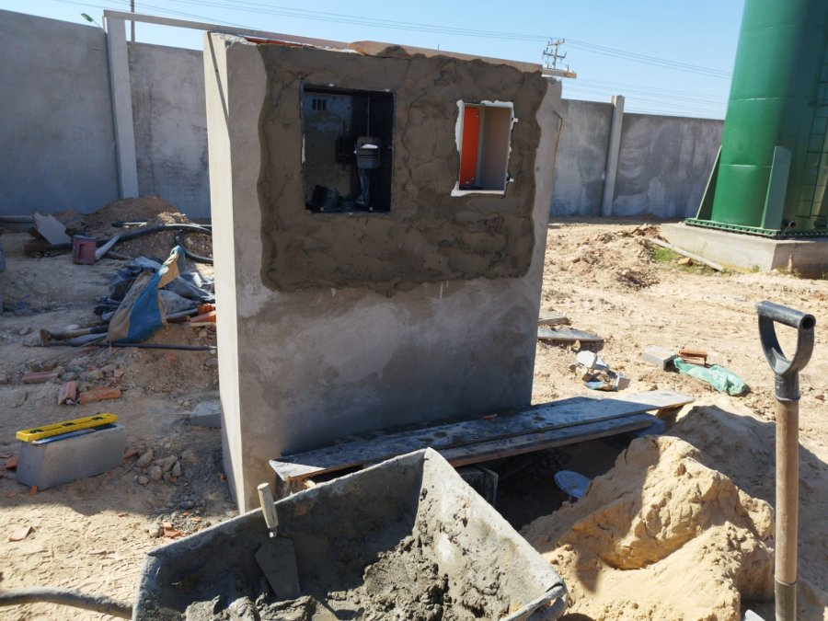
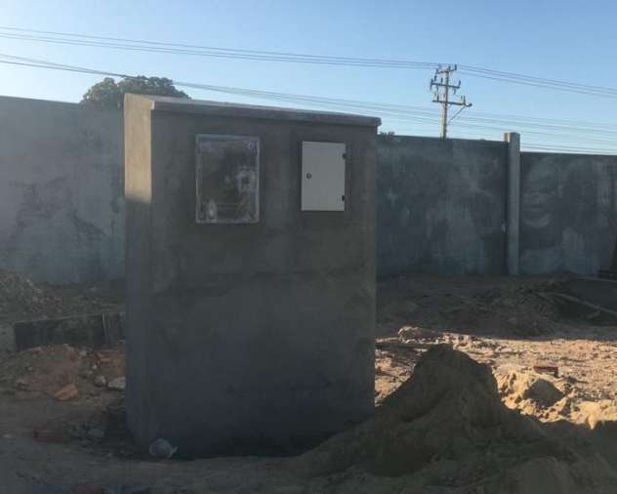
Relatório Fotográfico
Julho de 2023
Foto 13
Foto 14
Fotos 13 e 14 – Mureta elétrica
Serviço: Execução do reboco da mureta.
Local: Depósito de Lixo.
Empreiteiro: Inova.

Slide 11
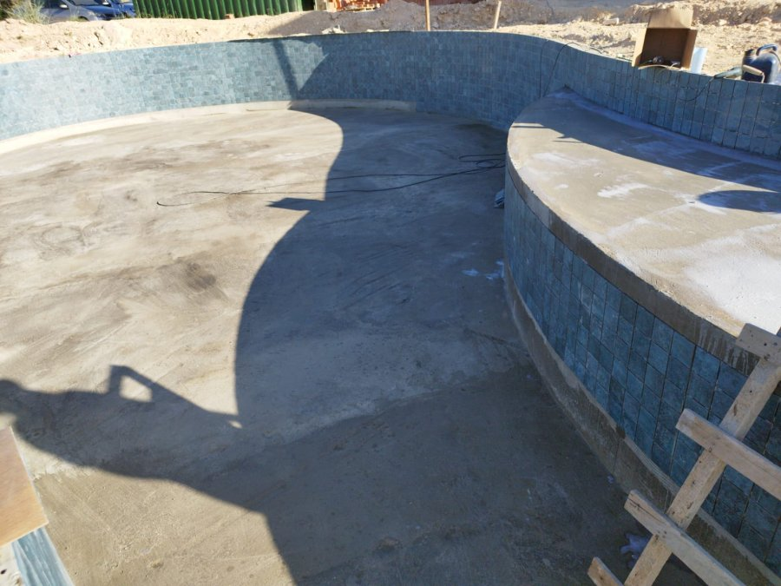
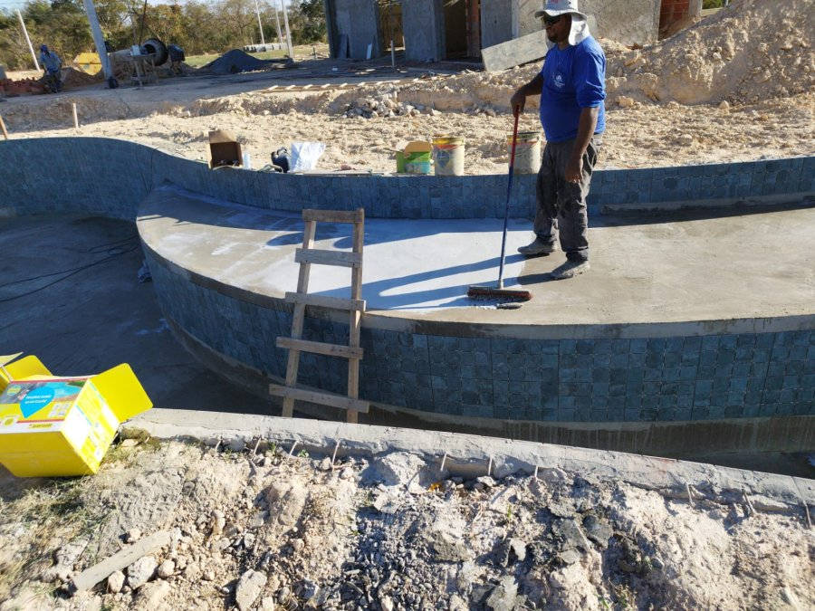
Relatório Fotográfico
Julho de 2023
Foto 15
Foto 16
Fotos 15 e 16 – Piscina
Serviço: Instalação do revestimento e da impermeabilização.
Local: Piscina.
Empreiteiro: Nilson.

Slide 12
Período 10/07 - 14/07

Slide 13
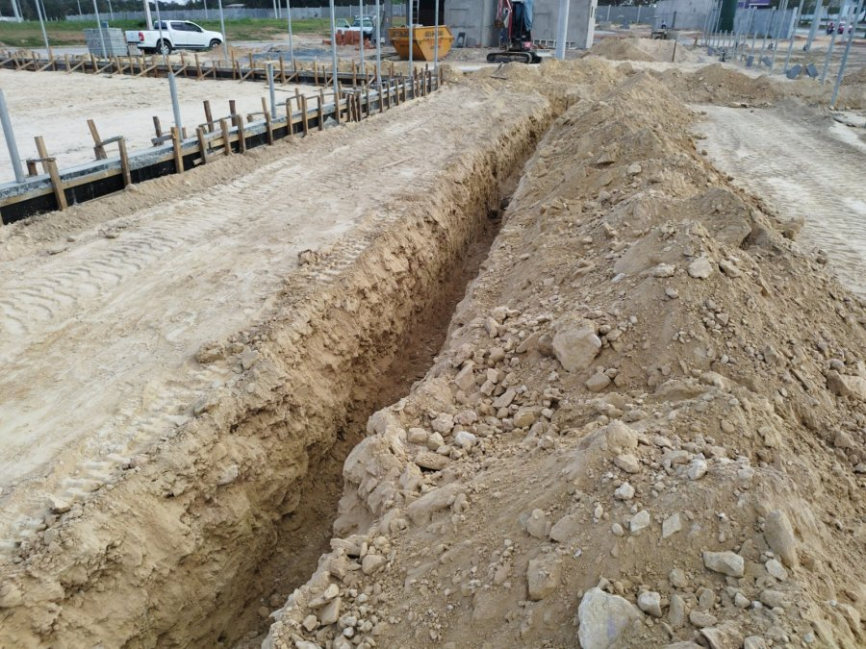
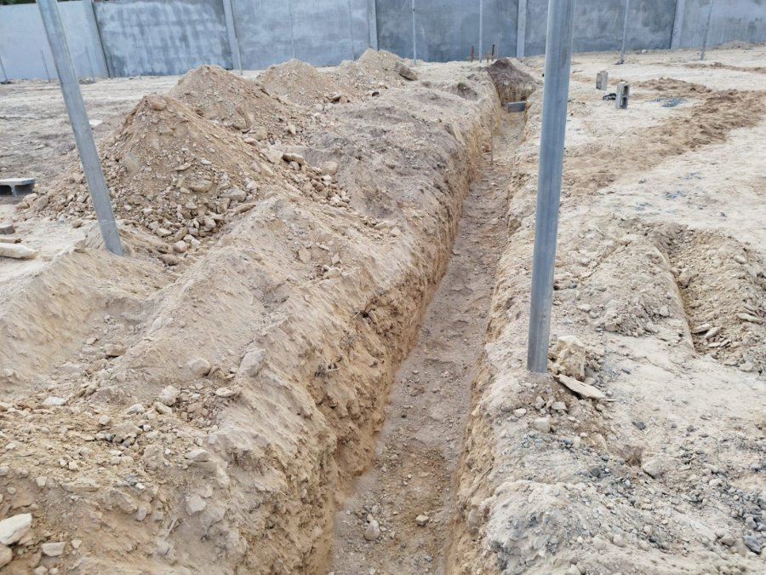
Relatório Fotográfico
Julho de 2023
Foto 17
Foto 18
Fotos 17 e 18 – Campo de Futebol
Serviço: Execução da drenagem externa.
Local: Área Comum 04.
Empreiteiro: José Maria.

Slide 14
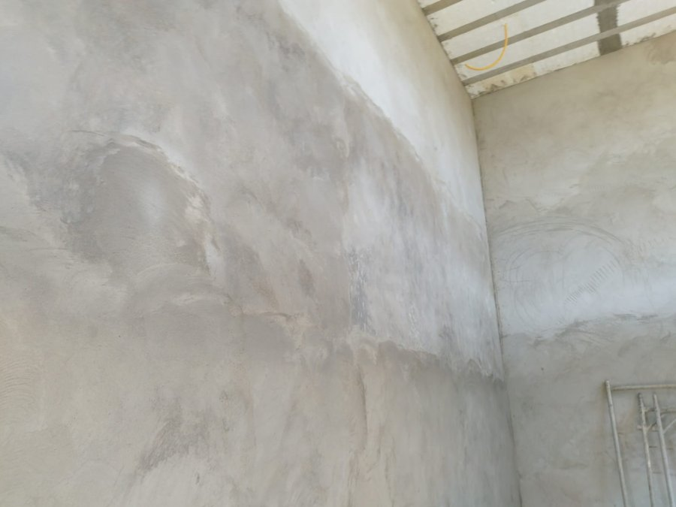
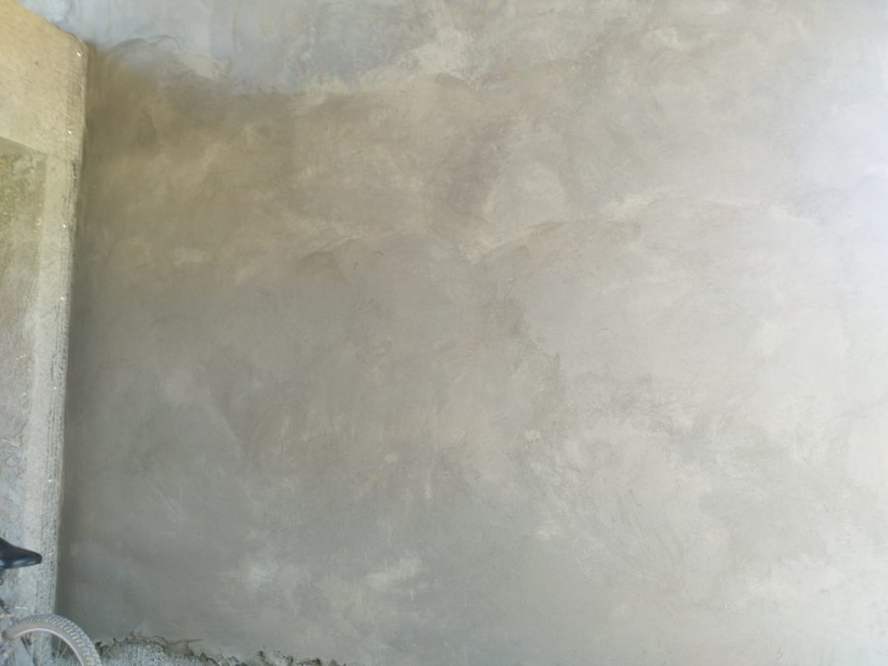
Relatório Fotográfico
Julho de 2023
Foto 19
Foto 20
Fotos 19 e 20 – Fitness
Serviço: Execução do reboco.
Local: Fitness.
Empreiteiro: Scoti.

Slide 15
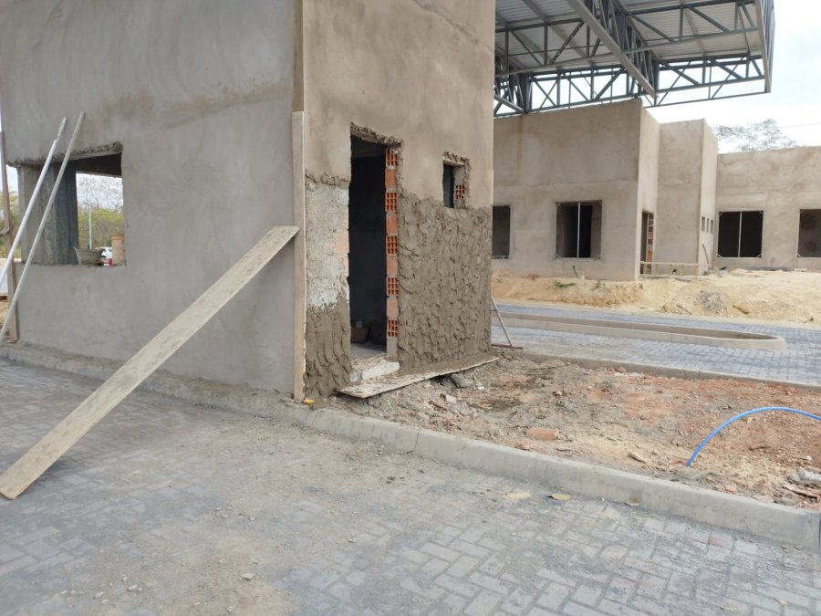
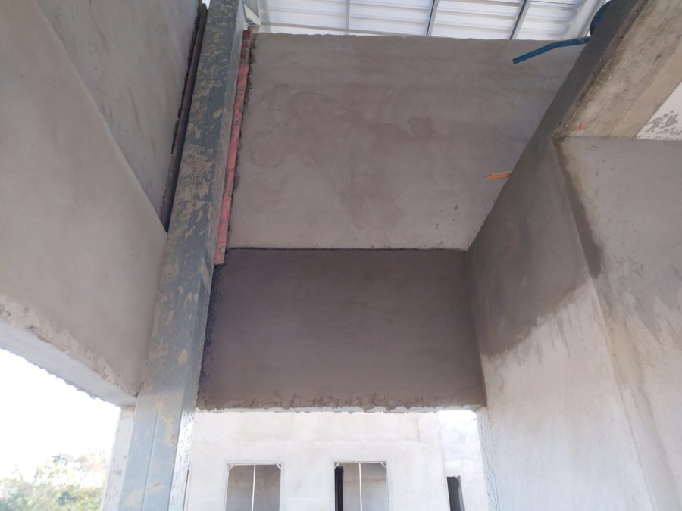
Relatório Fotográfico
Julho de 2023
Foto 21
Foto 22
Fotos 21 e 22 – Complexo Administrativo
Serviço: Execução do reboco da Guarita Social.
Local: Complexo Administrativo.
Empreiteiro: Enko.

Slide 16
Período 17/07 - 21/07

Slide 17
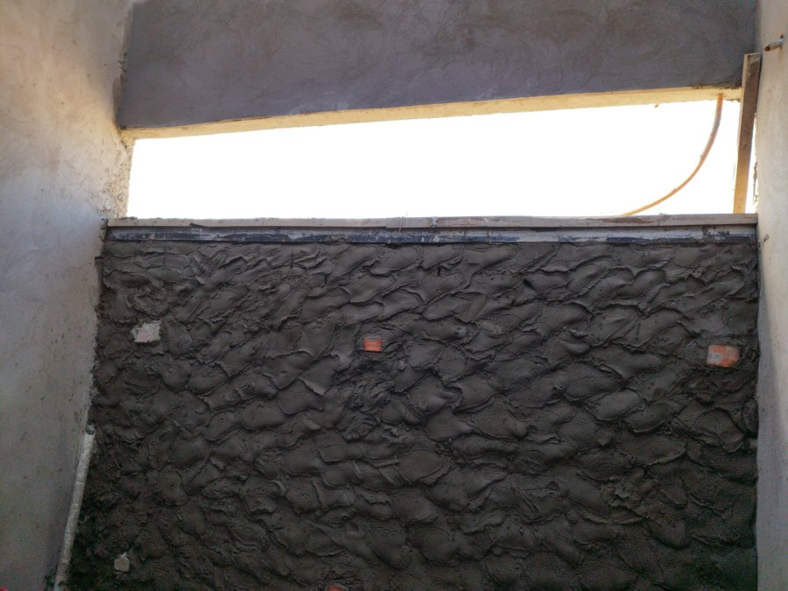
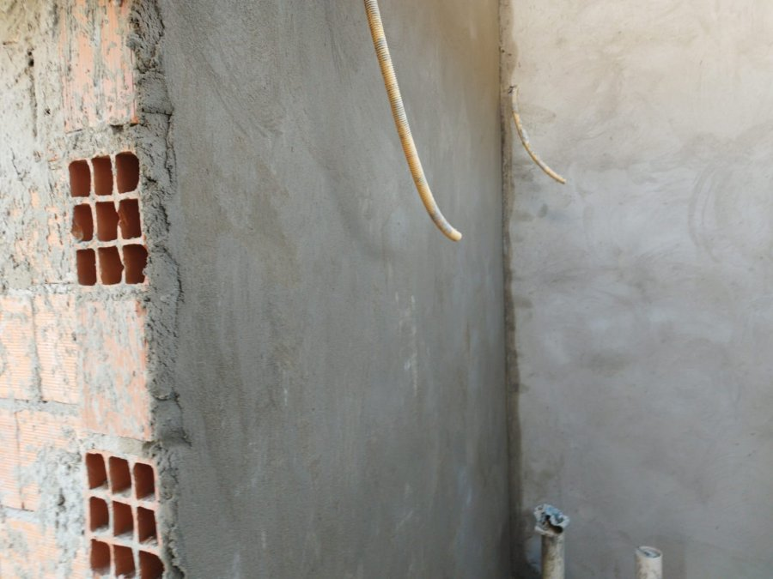
Relatório Fotográfico
Julho de 2023
Foto 23
Foto 24
Fotos 23 e 24 – Fitness
Serviço: Execução do reboco.
Local: Fitness.
Empreiteiro: Scoti.

Slide 18
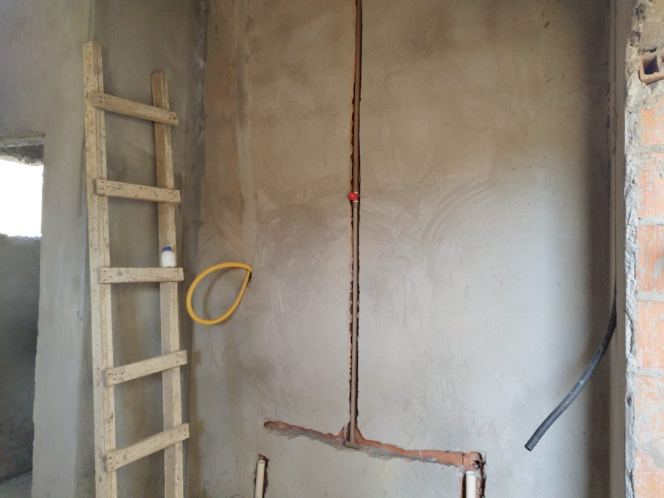
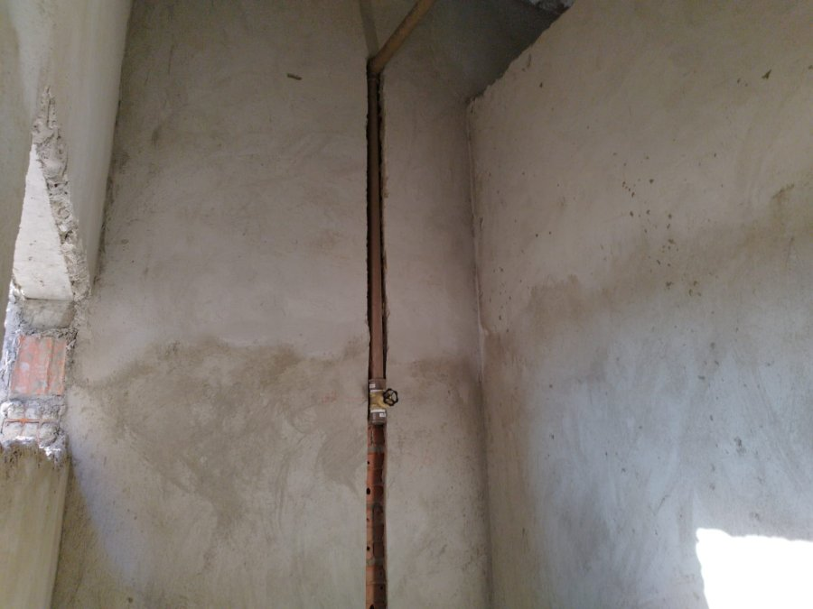
Relatório Fotográfico
Julho de 2023
Foto 25
Foto 26
Fotos 25 e 26 – Lounge Gourmet 01
Serviço: Execução das instalações hidráulicas.
Local: Lounge Gourmet 01.
Empreiteiro: Scoti.

Slide 19
Relatório Fotográfico
Julho de 2023
Foto 27
Foto 28
Fotos 27 e 28 – Piscina
Serviço: Execução do revestimento.
Local: Piscina.
Empreiteiro: Nilson.

Slide 20
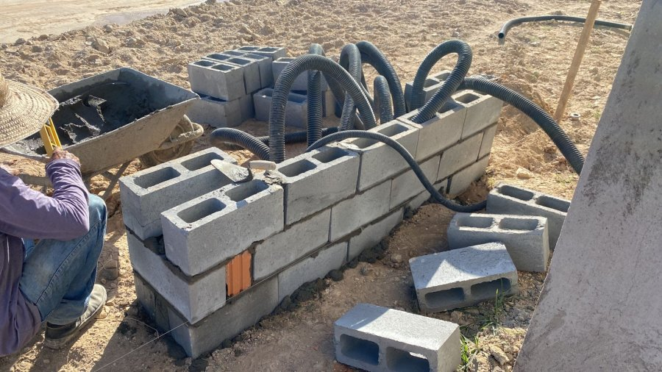
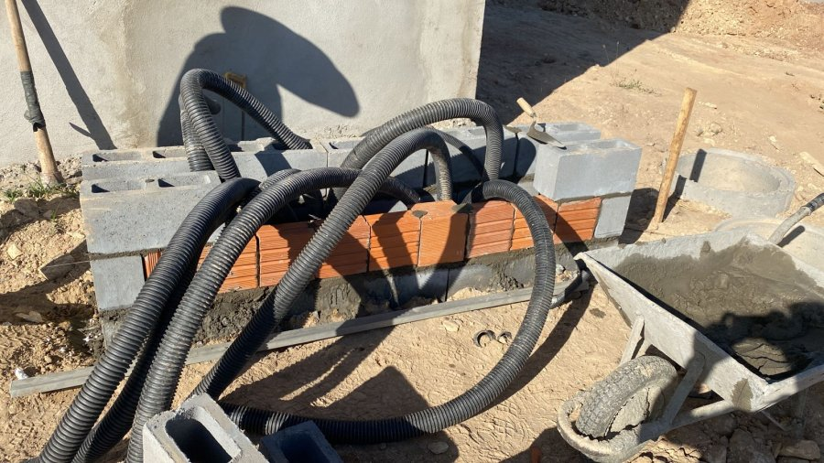
Relatório Fotográfico
Julho de 2023
Foto 29
Foto 30
Fotos 29 e 30 – Mureta elétrica
Serviço: Execução da mureta.
Local: Lounge Gourmet 01.
Empreiteiro: Inova.

Slide 21
Período 24/07 - 31/07

Slide 22
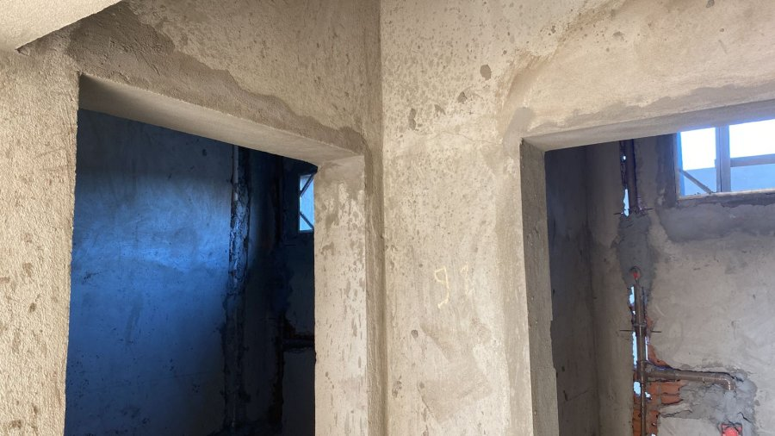
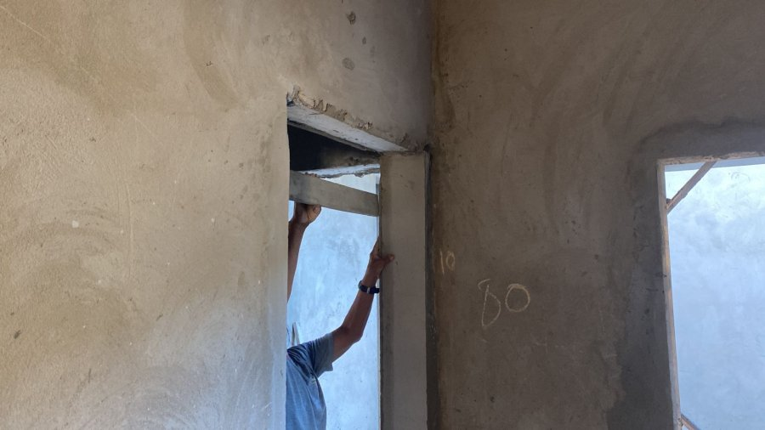
Relatório Fotográfico
Julho de 2023
Foto 31
Foto 32
Fotos 31 e 32 – Complexo Administrativo
Serviço: Execução dos requadros.
Local: Complexo Administrativo.
Empreiteiro: Enko.

Slide 23
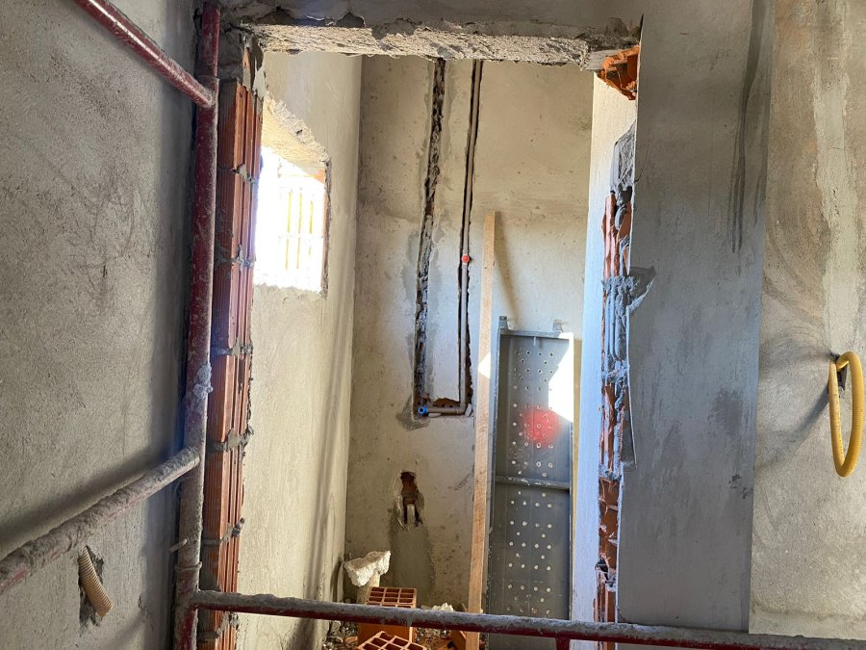
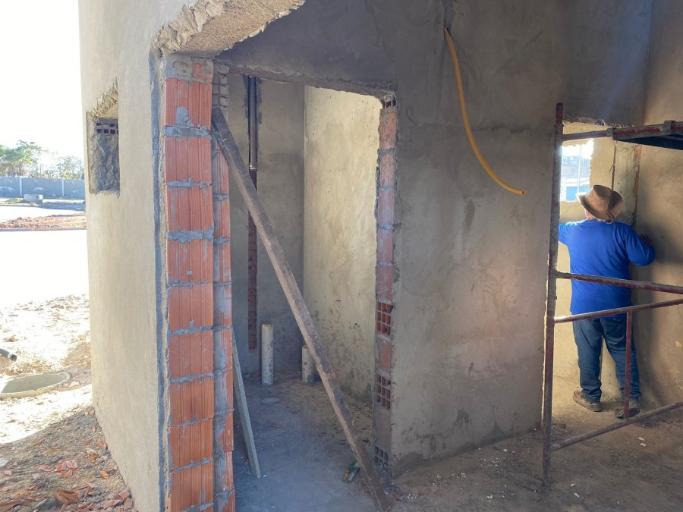
Relatório Fotográfico
Julho de 2023
Foto 33
Foto 34
Fotos 33 e 34 – Lounge Gourmet 01
Serviço: Execução das instalações hidráulicas.
Local: Lounge Gourmet 01.
Empreiteiro: Scoti.

Slide 24
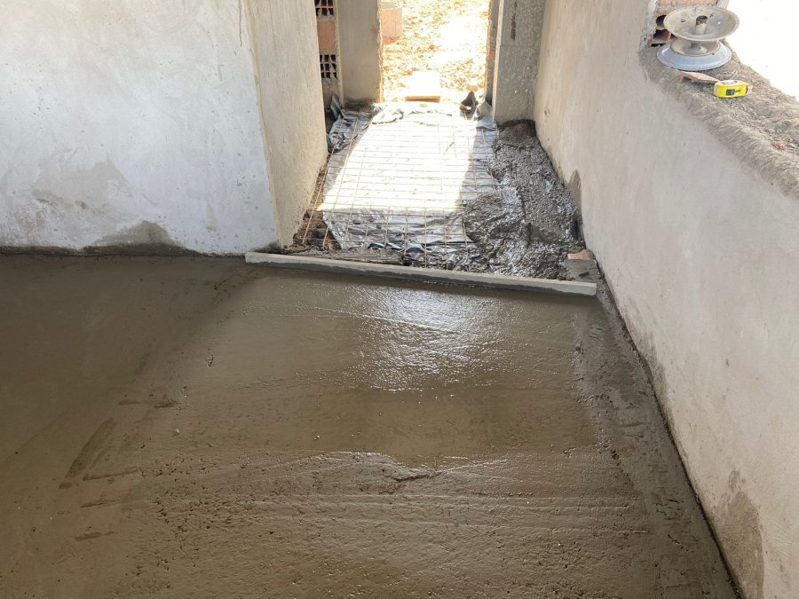
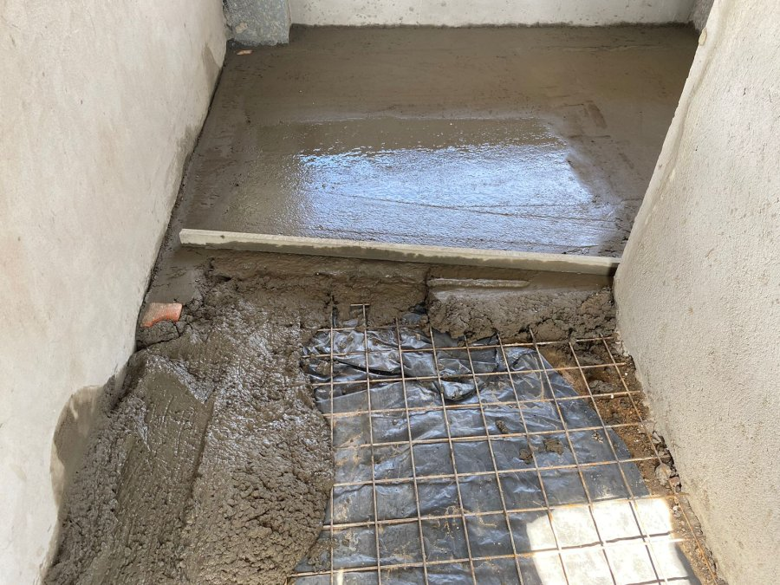
Relatório Fotográfico
Julho de 2023
Foto 35
Foto 36
Fotos 35 e 36 – Complexo Administrativo
Serviço: Execução da concretagem do piso.
Local: Complexo Administrativo.
Empreiteiro: Enko.

Slide 25
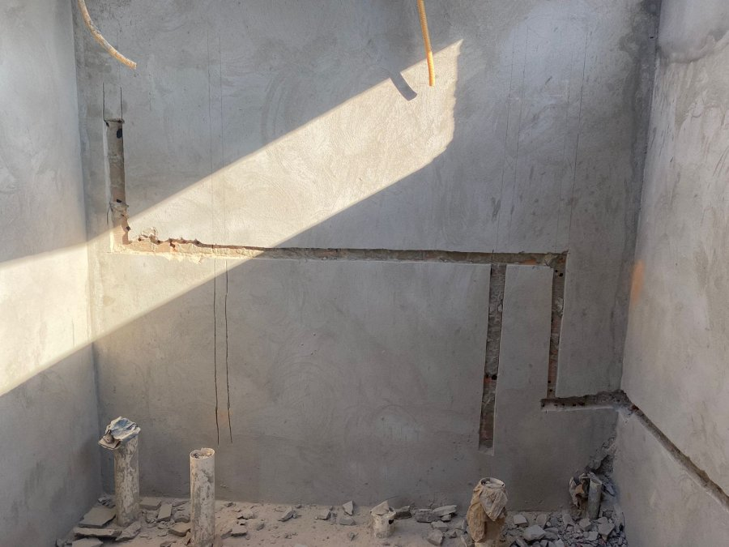
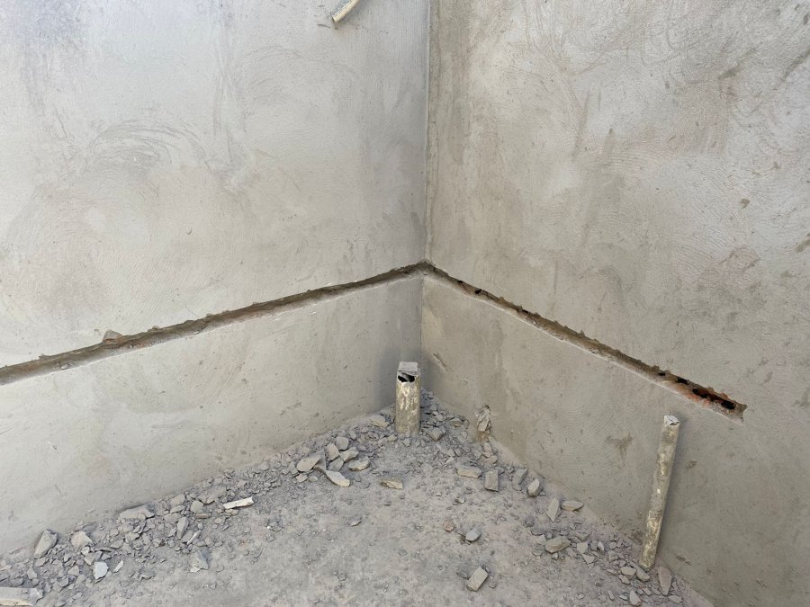
Relatório Fotográfico
Julho de 2023
Foto 37
Foto 38
Fotos 37 e 38 – Fitness
Serviço: Execução dos cortes nas paredes para instalações hidráulicas.
Local: Fitness.
Empreiteiro: Scoti.

Slide 26
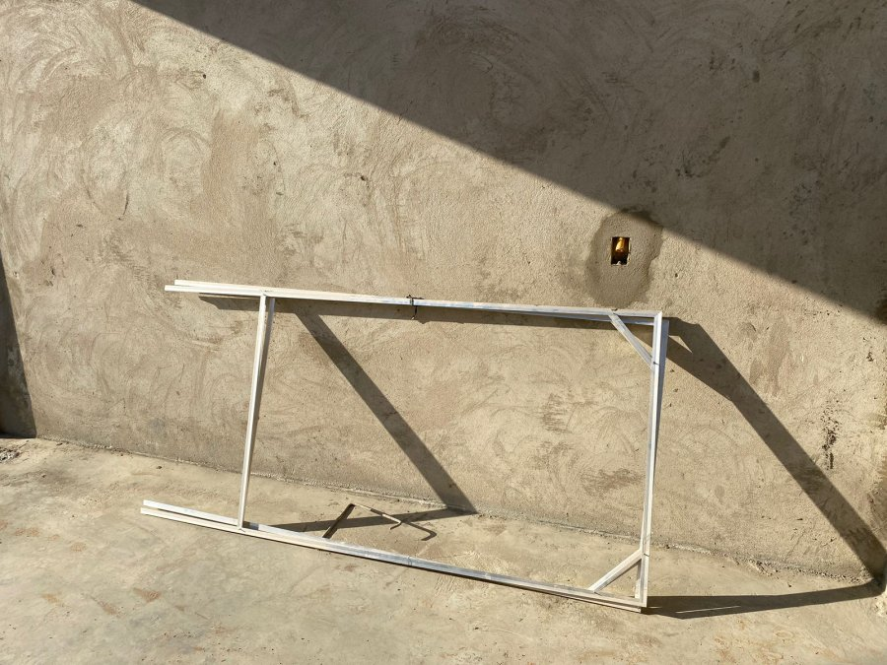
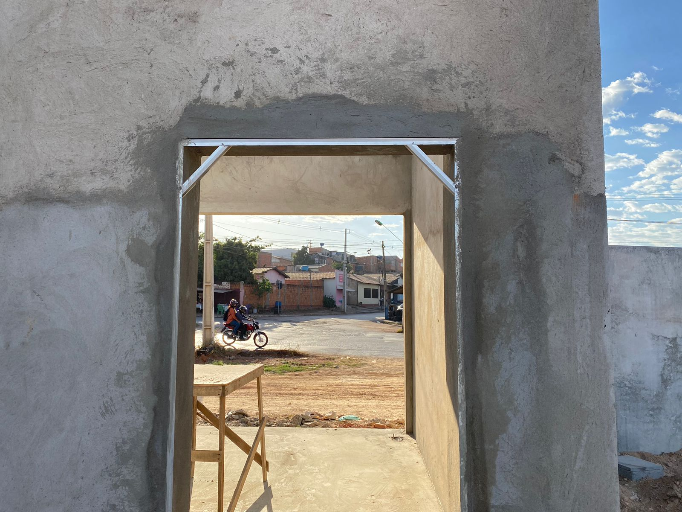
Relatório Fotográfico
Julho de 2023
Foto 39
Foto 40
Fotos 39 e 40 – Depósito de Lixo
Serviço: Instalação dos contramarcos.
Local: Depósito de Lixo.
Empreiteiro: Enko.

Slide 27
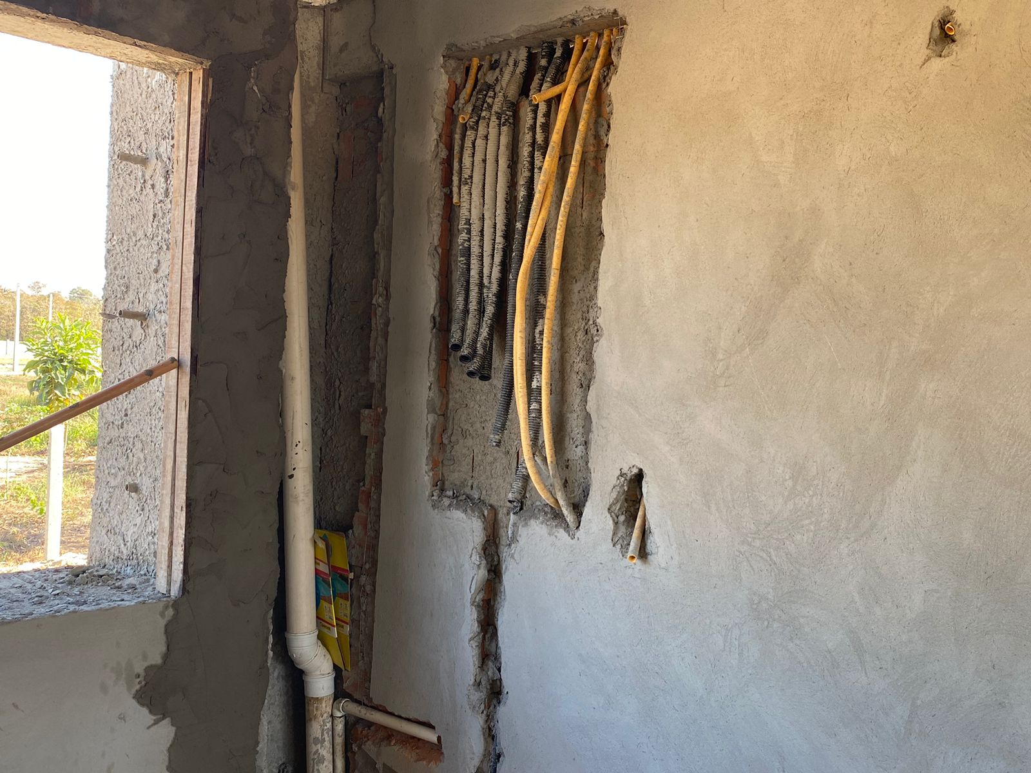
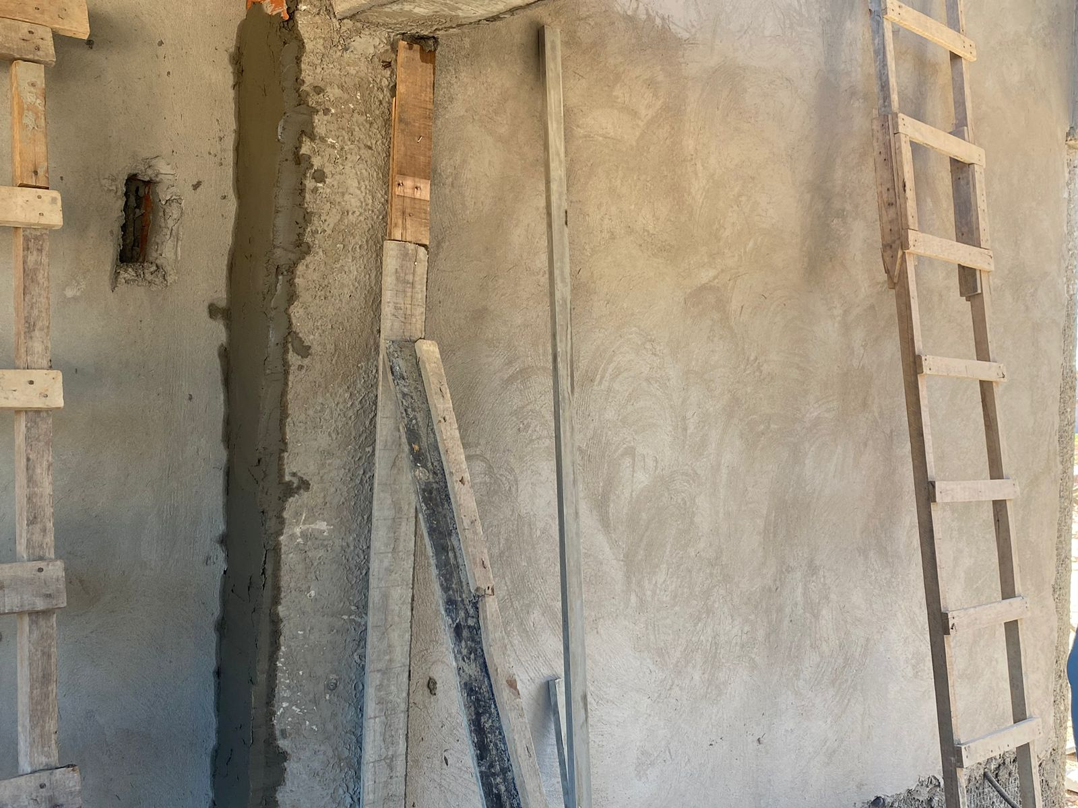
Relatório Fotográfico
Julho de 2023
Foto 41
Foto 42
Fotos 41 e 42 – Fitness
Serviço: Execução do reboco.
Local: Fitness.
Empreiteiro: Scoti.

Slide 28
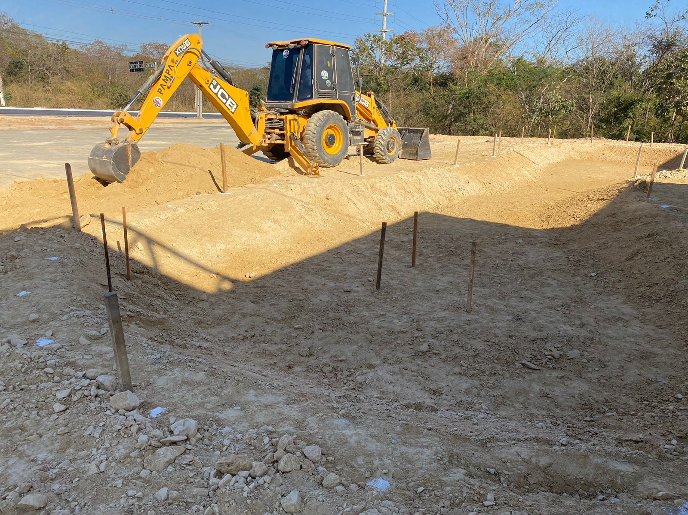
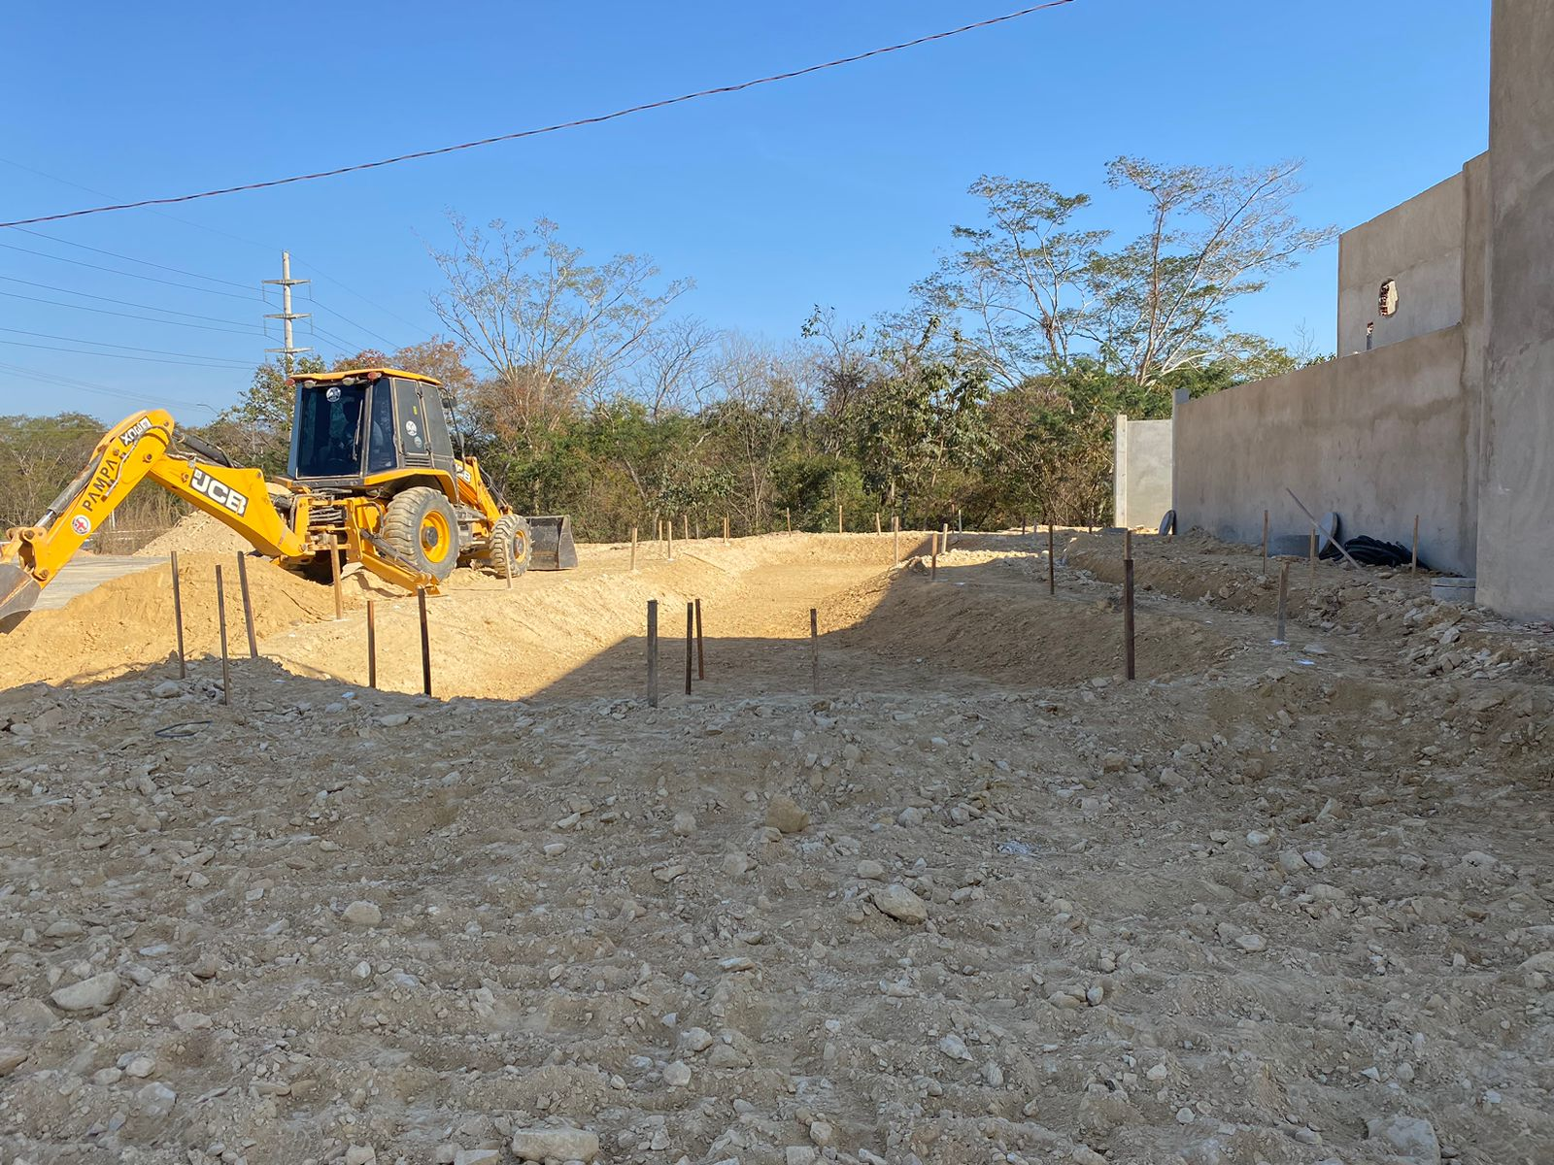
Relatório Fotográfico
Julho de 2023
Foto 43
Foto 44
Fotos 43 e 44 – Espelho d'água
Serviço: Execução do espelho d'água.
Local: Complexo Administrativo.
Empreiteiro: Inova.

Slide 29
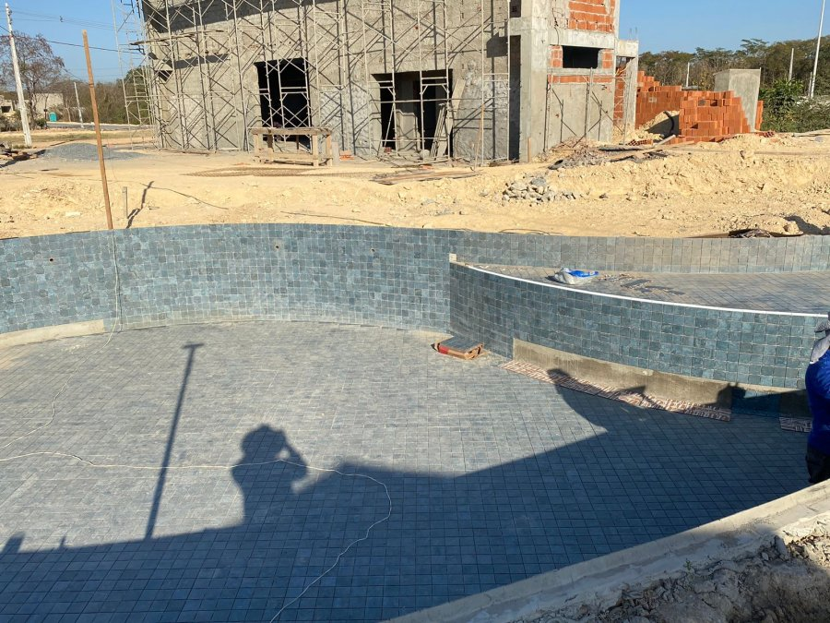
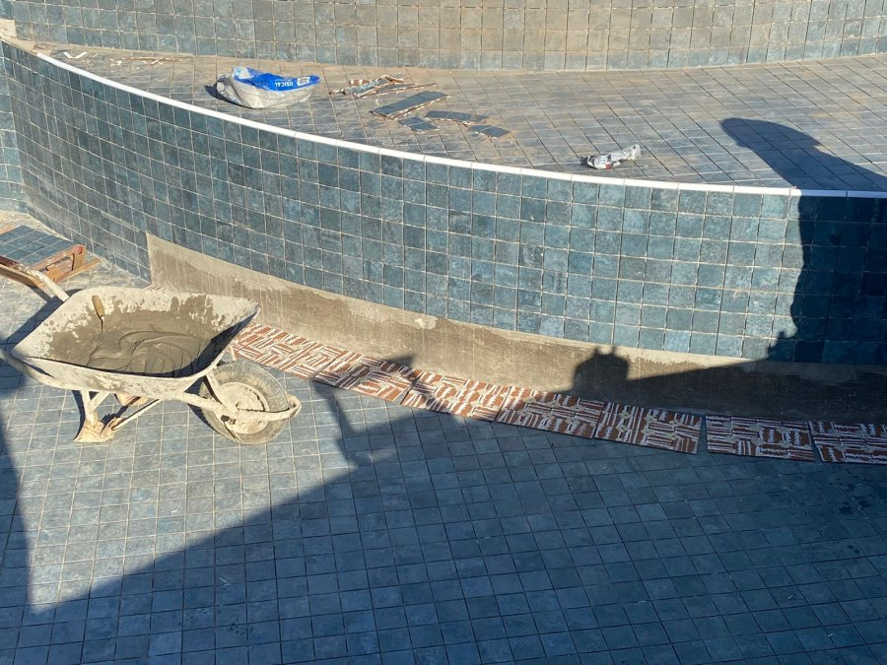
Relatório Fotográfico
Julho de 2023
Foto 45
Foto 46
Fotos 45 e 46 – Piscina
Serviço: Execução do revestimento.
Local: Piscina.
Empreiteiro: Nilson.

Slide 30
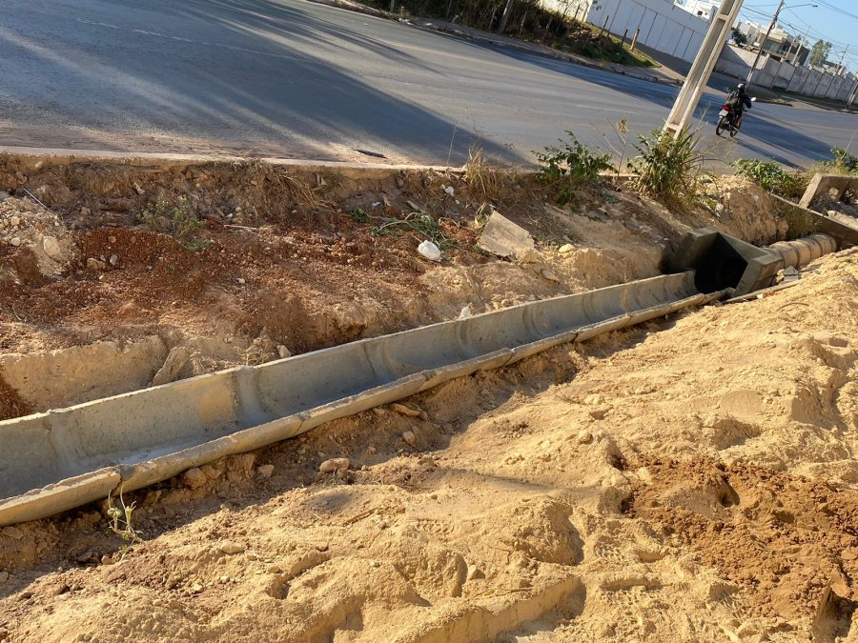
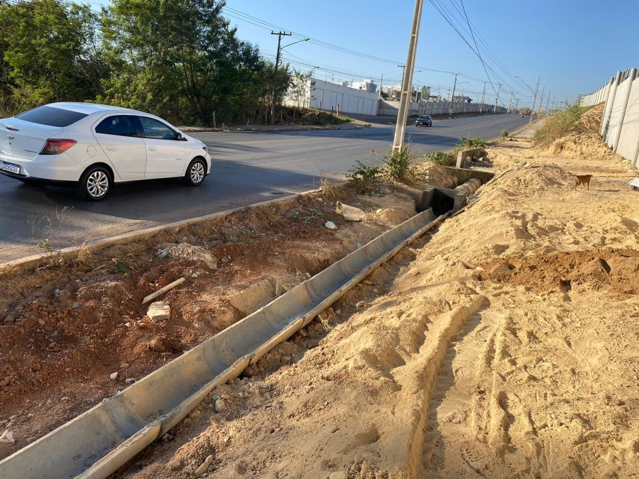
Relatório Fotográfico
Julho de 2023
Foto 47
Foto 48
Fotos 47 e 48 – Sistema de Drenagem
Serviço: Instalação das canaletas de drenagem externa do muro.
Local: Área Externa.
Empreiteiro: Alex Alves.

Slide 31
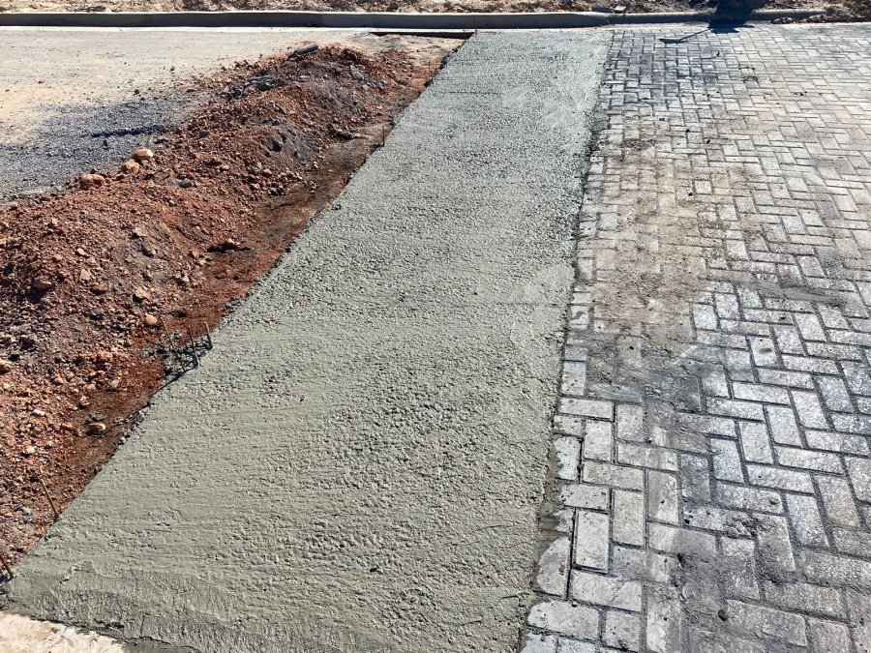
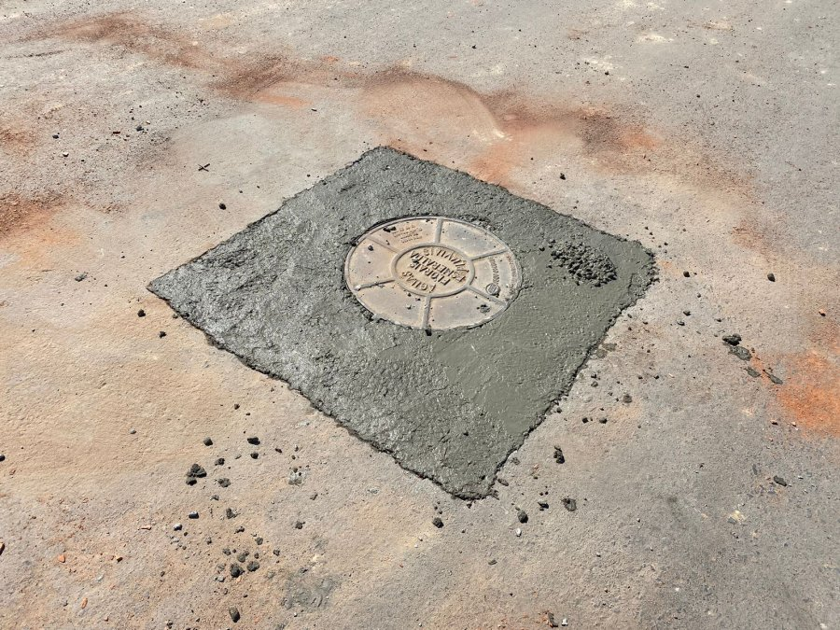
Relatório Fotográfico
Julho de 2023
Foto 49
Foto 50
Fotos 49 e 50 – Concretagem de rampa
Serviço: Concretagem das rampas e das tampas dos PV’s.
Local: Alameda Citrino.
Empreiteiro: José Maria.

Slide 32
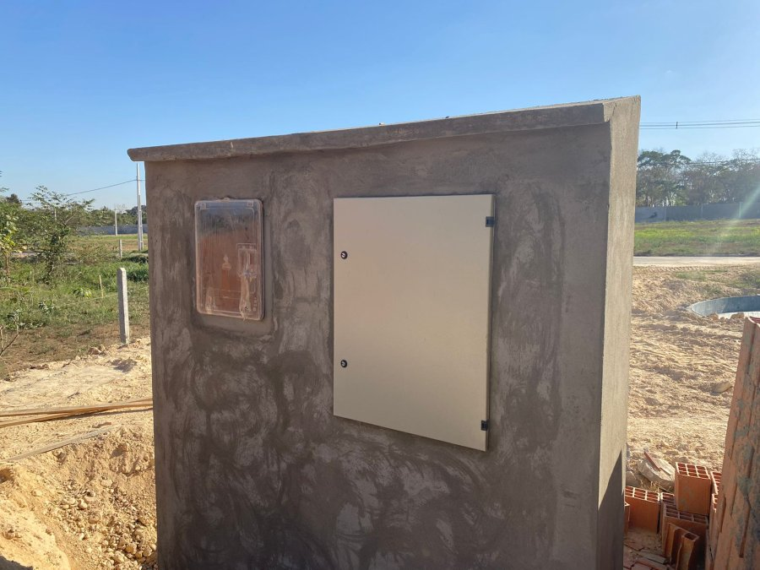
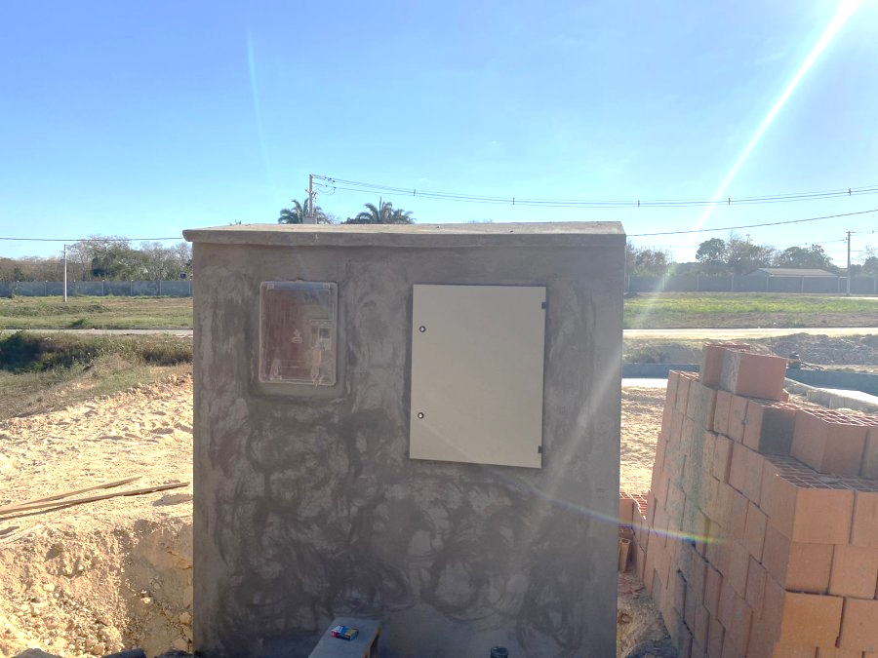
Relatório Fotográfico
Julho de 2023
Foto 51
Foto 52
Foto 51 e 52 – Mureta Técnica
Serviço: Execução da mureta técnica.
Local: Área Comum 03.
Empreiteiro: Inova.

Slide 33
Relatório Fotográfico
Julho de 2023
ACOMPANHAMENTO GERAL DA OBRA

Slide 34
Relatório Fotográfico
Julho de 2023
ACOMPANHAMENTO GERAL DA OBRA

